Slide 1
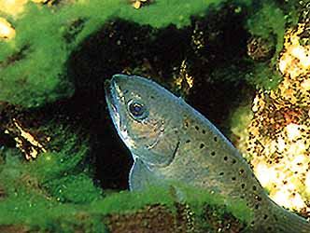
認識鮭魚
鮭魚是最古老的魚類之一！是冷水性的魚類，在全球各大陸的寒溫帶地區河流中都可發現它們的蹤跡。

Slide 2
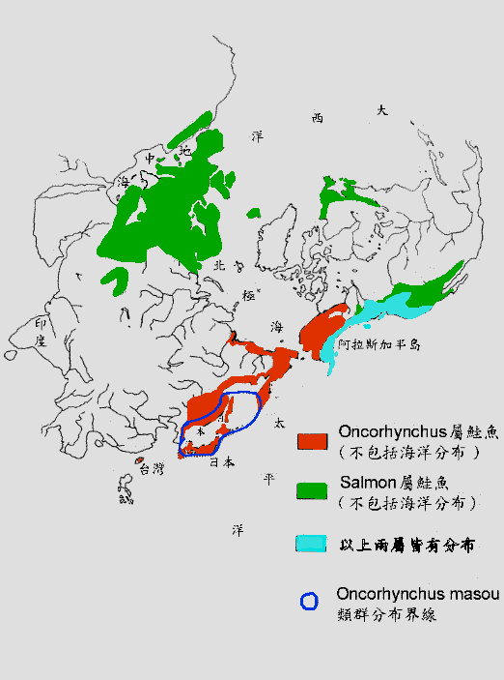
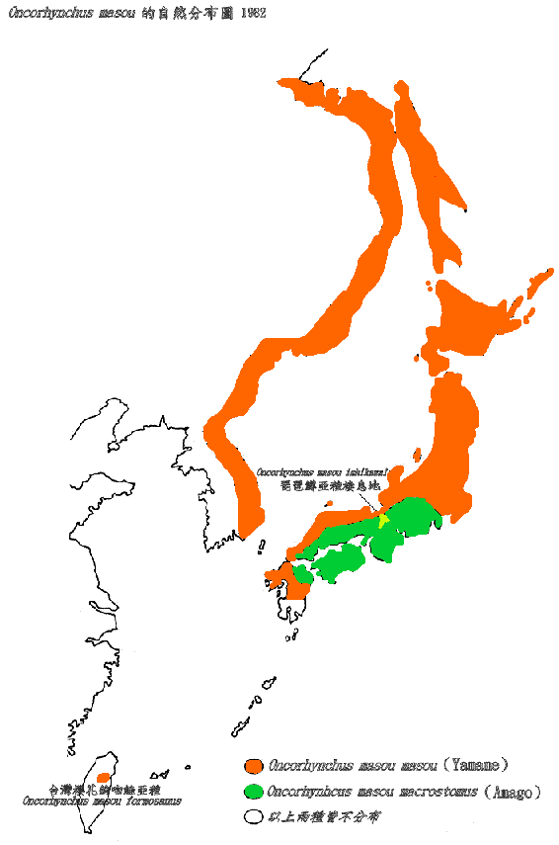

Slide 3
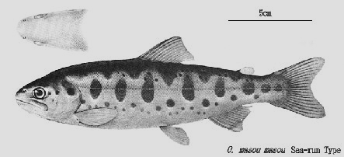
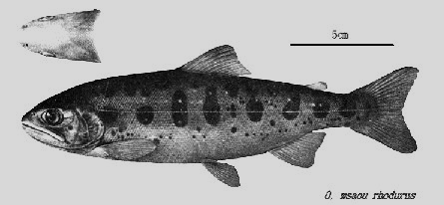
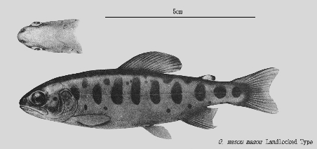
日本的櫻花鉤吻鮭
日本洄游型櫻花鉤吻鮭
Oncorhynchus masou masou
日本陸封型櫻花鉤吻鮭
Oncorhynchus masou macrostomus
日本陸封型櫻花鉤吻鮭（Biwa salmon）
Oncorhynchus masou ishikawae

Slide 4
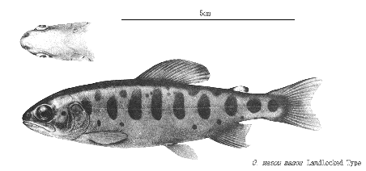
日本山女魚
Oncorhynchus masou masou

Slide 5
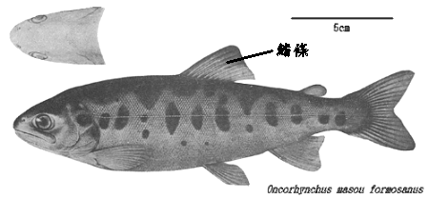
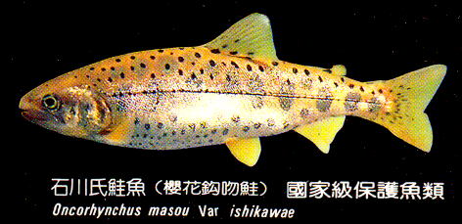
台灣陸封型鮭魚

Slide 6
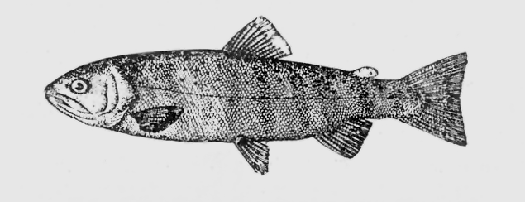
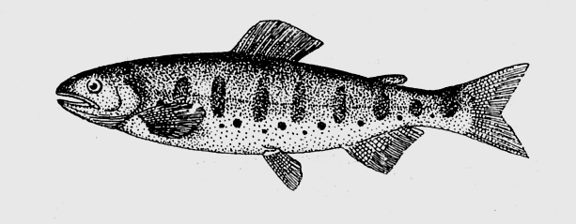
中國大陸與西伯利亞的櫻花鉤吻鮭
洄游型
馬蘇麻哈鮭魚
Oncorhynchus masu
陸封型
馬蘇麻哈鮭魚

Slide 7
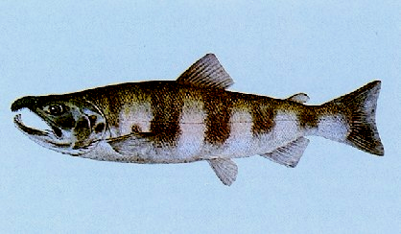
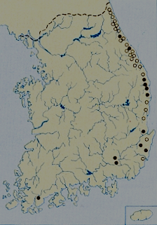
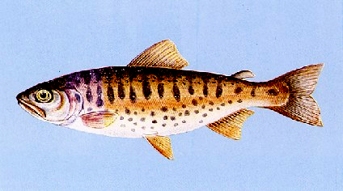
韓國洄游型鮭魚(馬蘇大麻哈魚)
Oncorhynchus masu

Slide 8
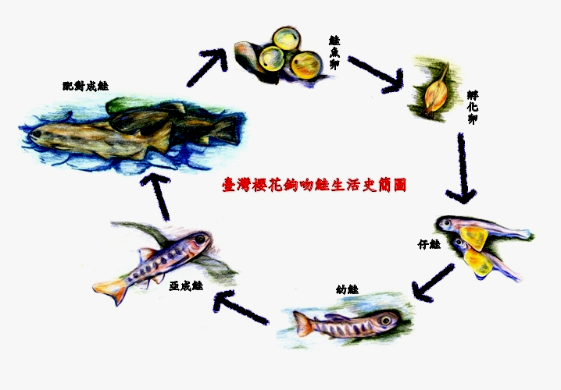

Slide 9

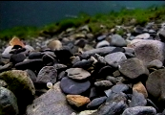
水面下的產卵場
水面上的產卵場

Slide 10
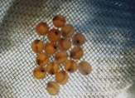
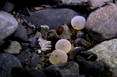
黃澄澄的鮭魚卵
發眼期的鮭魚卵

Slide 11
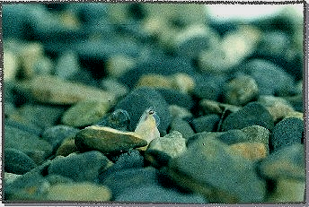
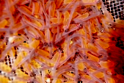
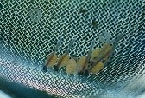
破殼探頭看看新世界的新生命
隨身帶著奶瓶的仔鮭寶寶

Slide 12
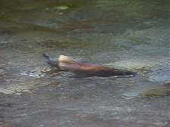
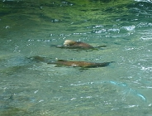
展鰭宣示領域的成年雄鮭
競爭領域的櫻花鉤吻鮭雄鮭

Slide 13
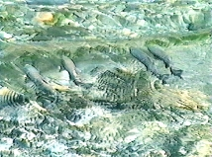
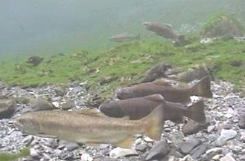
水面下的配對舞蹈
配對中的雌雄鮭魚

Slide 14
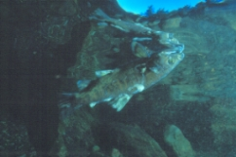
鮭魚的璀燦生命—繁殖後力竭而亡

